Slide 1
Husk: Studieplan ☺
Brug det til at forberede jer til både flerfaglig og enkeltfaglig eksamen

Slide 2
Flerfaglig eksamen (religion, historie, samfundsfag)
USA – et splittet land
Kulturmøder og globalisering
Eksamen torsdag og fredag d. 11-12. december

Slide 3

Enkeltfaglig eksamen i historie – eksamen 16-17/12 uanset fag.
Vikingetiden
Dansk slavehandel og Vestindien
Holocaust
Danmark i verden, kold krig, EU og aktivisme (fra 1945 til i dag)
Kulturmøder og globalisering
USA – et splittet land

Slide 4
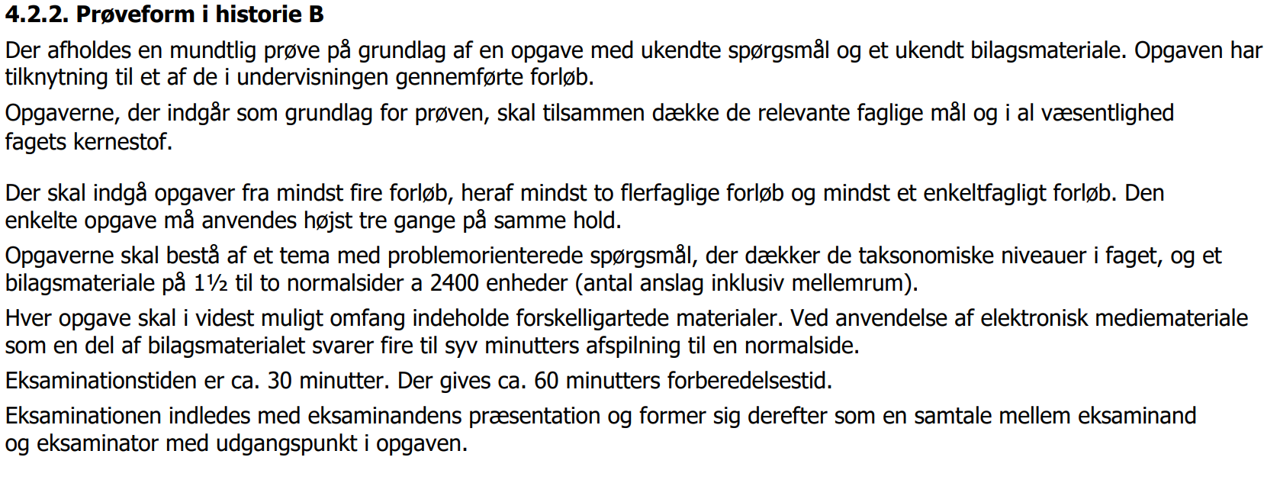

Slide 5
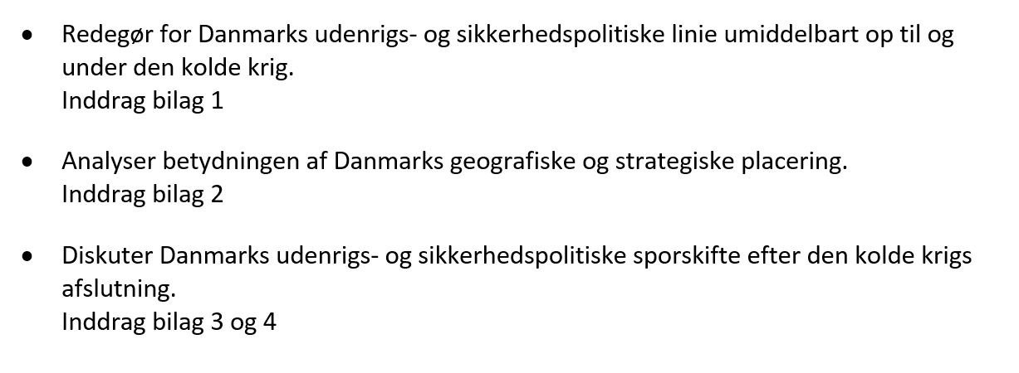
Eksempel på spørgsmål til enkeltfaglig eksamen (fra prøveeksamen)

Slide 6
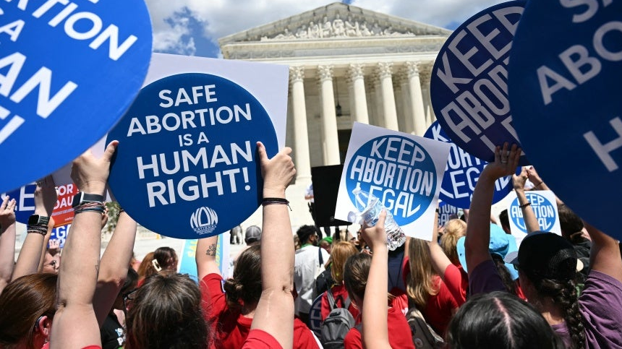
Modul 11: Abort i USA
Forløb: USA – et splittet land

Slide 7
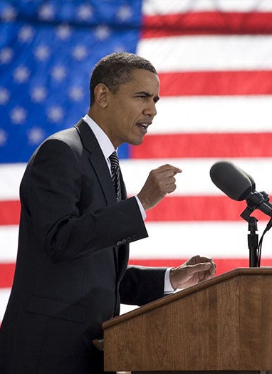
Barack Obamas præsidentskab
Økonomisk Genopretning: Obama overtog præsidentskabet midt i en alvorlig økonomisk krise og implementerede American Recovery and Reinvestment Act i 2009
Sundhedsreform: En af Obamas største politiske sejre var vedtagelsen af Affordable Care Act (Obamacare) i 2010,
Politisk Modstand: Obama mødte betydelig modstand fra det Republikanske Parti og Tea Party-bevægelsen
Race og Retorik: Obama var tilbageholdende med at adressere racespørgsmål i begyndelsen af sin præsidentperiode, men blev mere åbenlyst engageret mod slutningen, især efter hændelser som drabet på Trayvon Martin.

Slide 8
Donald Trumps præsidentskab og den politiske splittelse i USA
Politisk Stil og Kommunikation: Trump revolutionerede den politiske scene med sin direkte og ofte kontroversielle kommunikationsstil, især via sociale medier. Han brugte øgenavne og spredte konspirationsteorier, hvilket polariserede både hans tilhængere og modstandere.
Politik og Lovgivning: Trump forsøgte at afskaffe Obamacare, gennemførte betydelige skattelettelser, og ændrede politikker vedrørende abort, LGBT+ rettigheder og våbenkontrol.
Højesteretsudnævnelser: En af Trumps største politiske sejre var udnævnelsen af tre højesteretsdommere, hvilket skabte en konservativ overvægt i Højesteret.
Polarisering og Partipolitik: Trumps præsidentskab forstærkede den politiske polarisering i USA. Både Republikanere og Demokrater blev mere uforsonlige
Medier og Ekkokamre: Sociale medier og politisk opdelte nyhedsmedier har skabt adskilte offentligheder, hvor amerikanere præsenteres for forskellige virkeligheder. Dette har bidraget til den øgede polarisering og de stærke meninger på begge sider.

Slide 9
Konspirationsteorier
I det 21. århundrede har konspirationsteorier fyldt mere og mere i den amerikanske offentlighed og debat.
Den mest oplagte er naturligvis, at internettet og sociale medier har givet almindelige mennesker en platform, hvor uredigeret kommunikation har kunnet sprede sig.

Slide 10
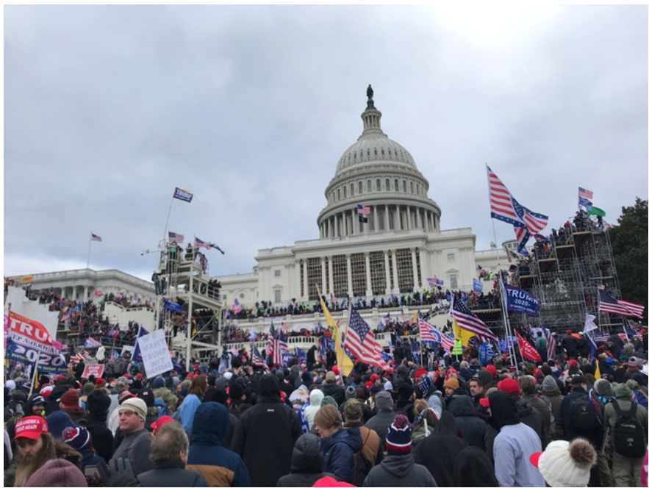
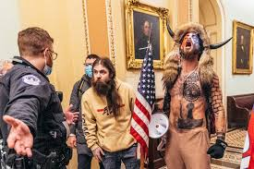
Stormen på Kongressen, 6/1-2021

Slide 11
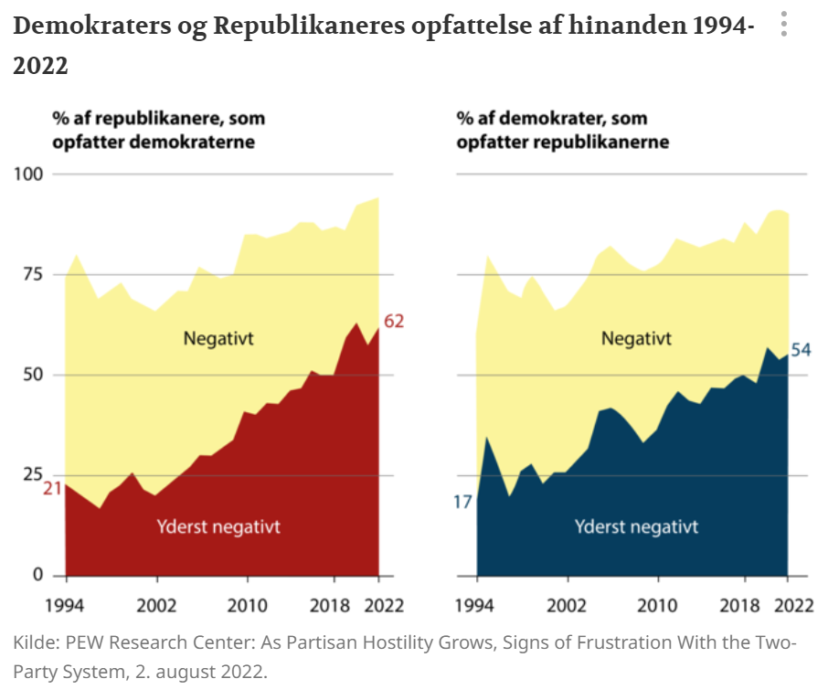
Polarisering i USA

Slide 12
Abort i USA – gruppeansvar på tavlen
5. Abort i USA. Pro-life eller Pro-choice | USA. Historie, samfund, religion
Abdul, Cilas, Laura, Oliver, Stine
5.4 Er amerikanerne pro-life eller pro-choice? | USA. Historie, samfund, religion
Aja, David, Nahla, Silje, Simone,
5.1 Historien om abort i USA | USA. Historie, samfund, religion
Alexander, Bertram, Cassandra, Mille, Naja, Penille
5.2 Roe vs. Wade i 1973 | USA. Historie, samfund, religion
Anna, Benjamin, Emma, Esther, Thilde, Zøss

Slide 13
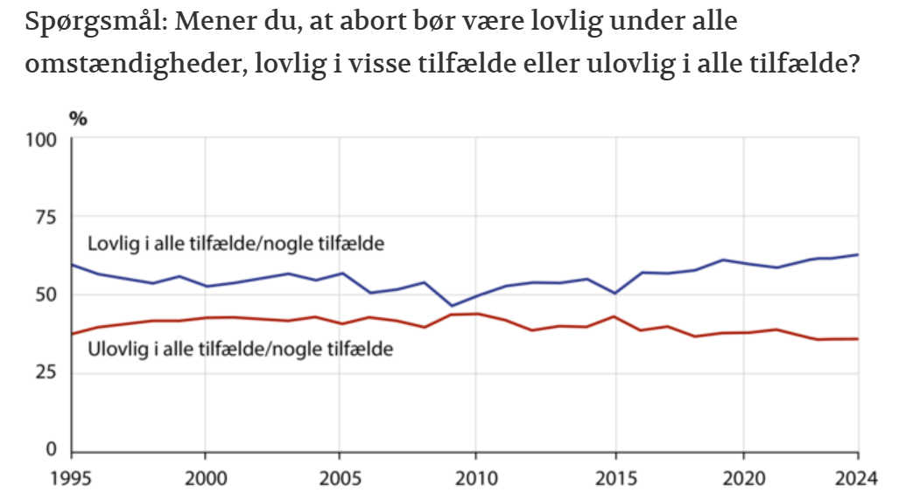
Pro-life eller pro-choice?

Slide 14
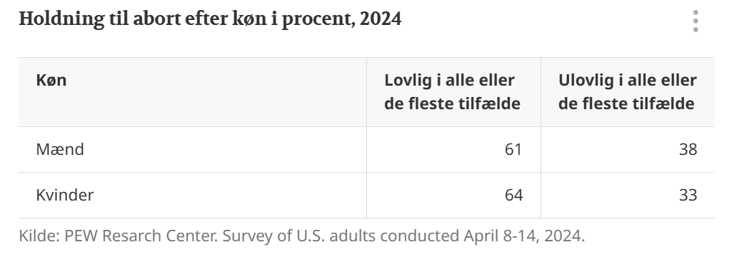

Slide 15
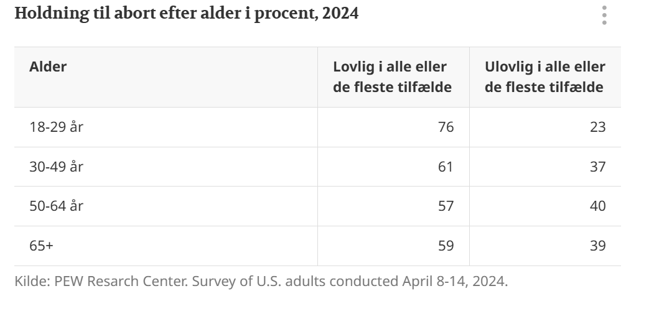

Slide 16
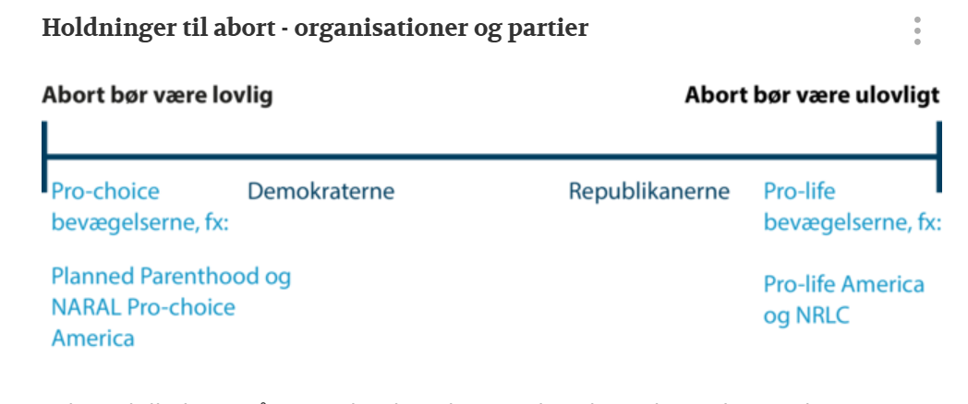

Slide 17
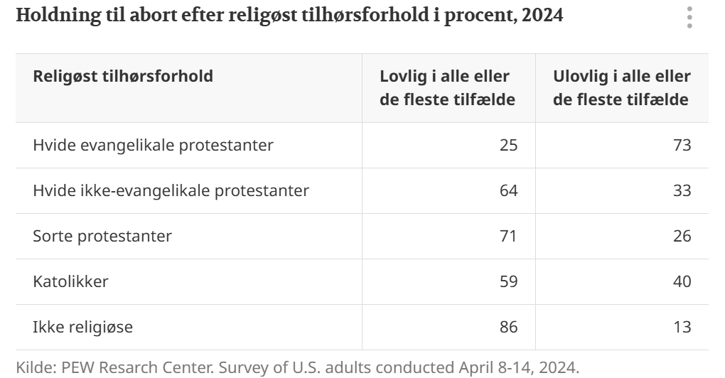

Slide 18
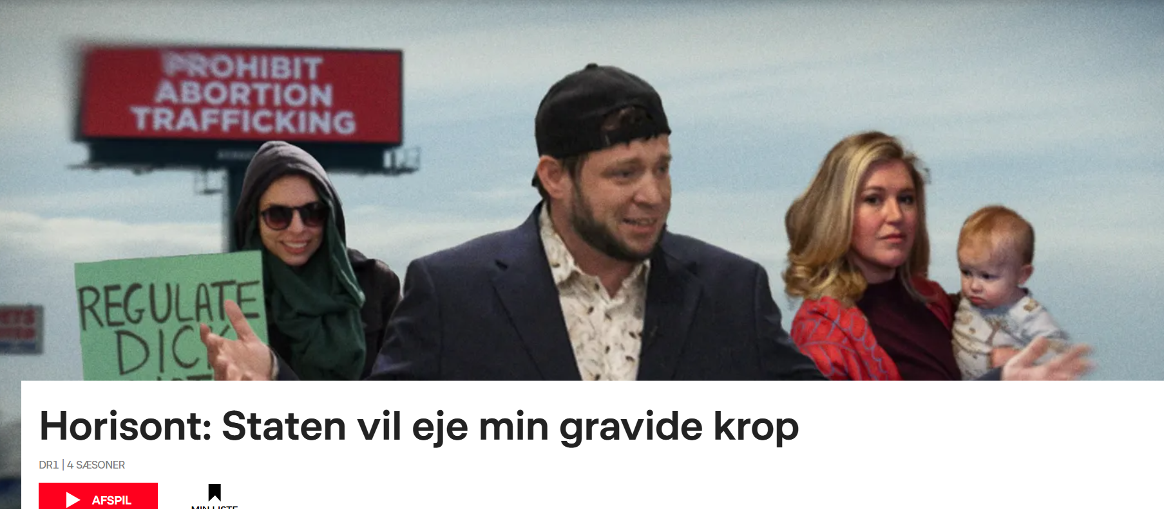

Slide 19

Lav en tidslinje over forløbet

Slide 20
Tak for nu ☺
Det har været en fornøjelse at være med på jeres rejse ☺
I er nogle dejlige unge mennesker – husk det!
Lov mig, at I gør jeres bedste til vinterens eksamener ☺
Pas på jer selv – og al mulig held og lykke fremover.

